Slide 1
Možnosti rozšírenia sortimentu e-shopov o tovary z Ruska
Obchodné zastupiteľstvo Ruska na Slovensku

Slide 2
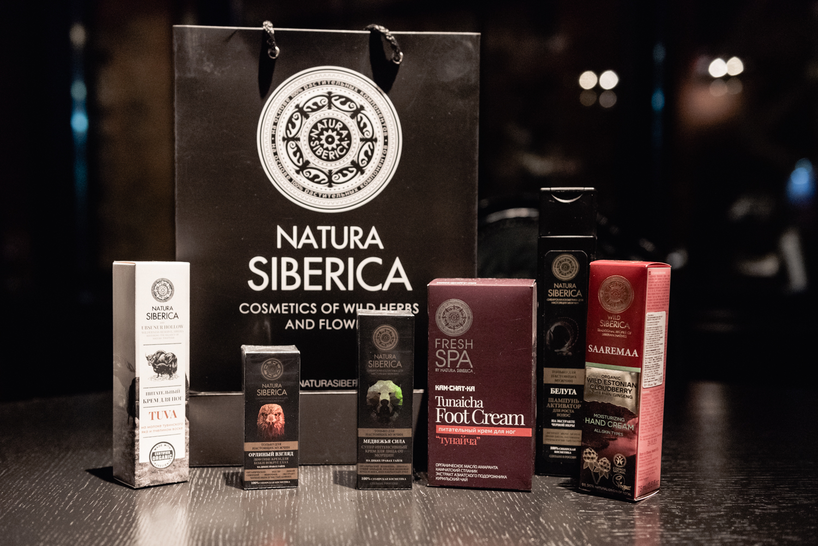
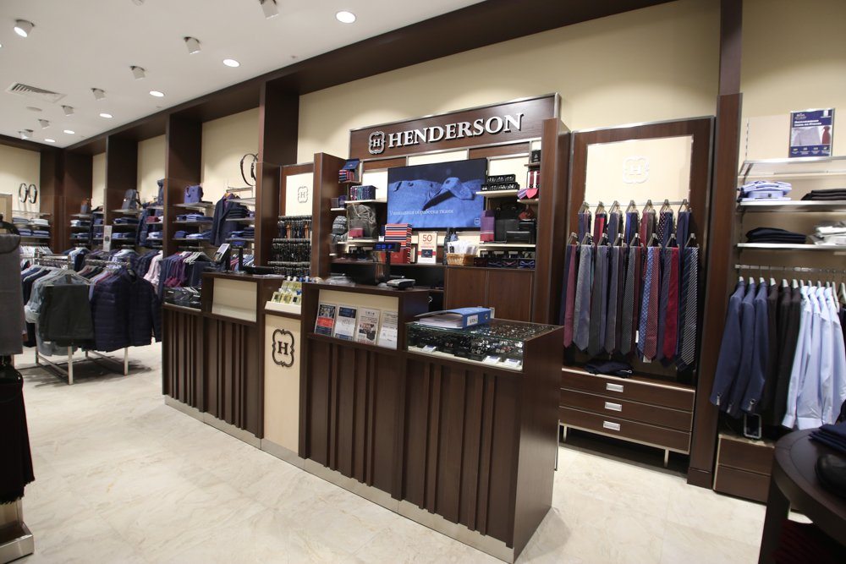
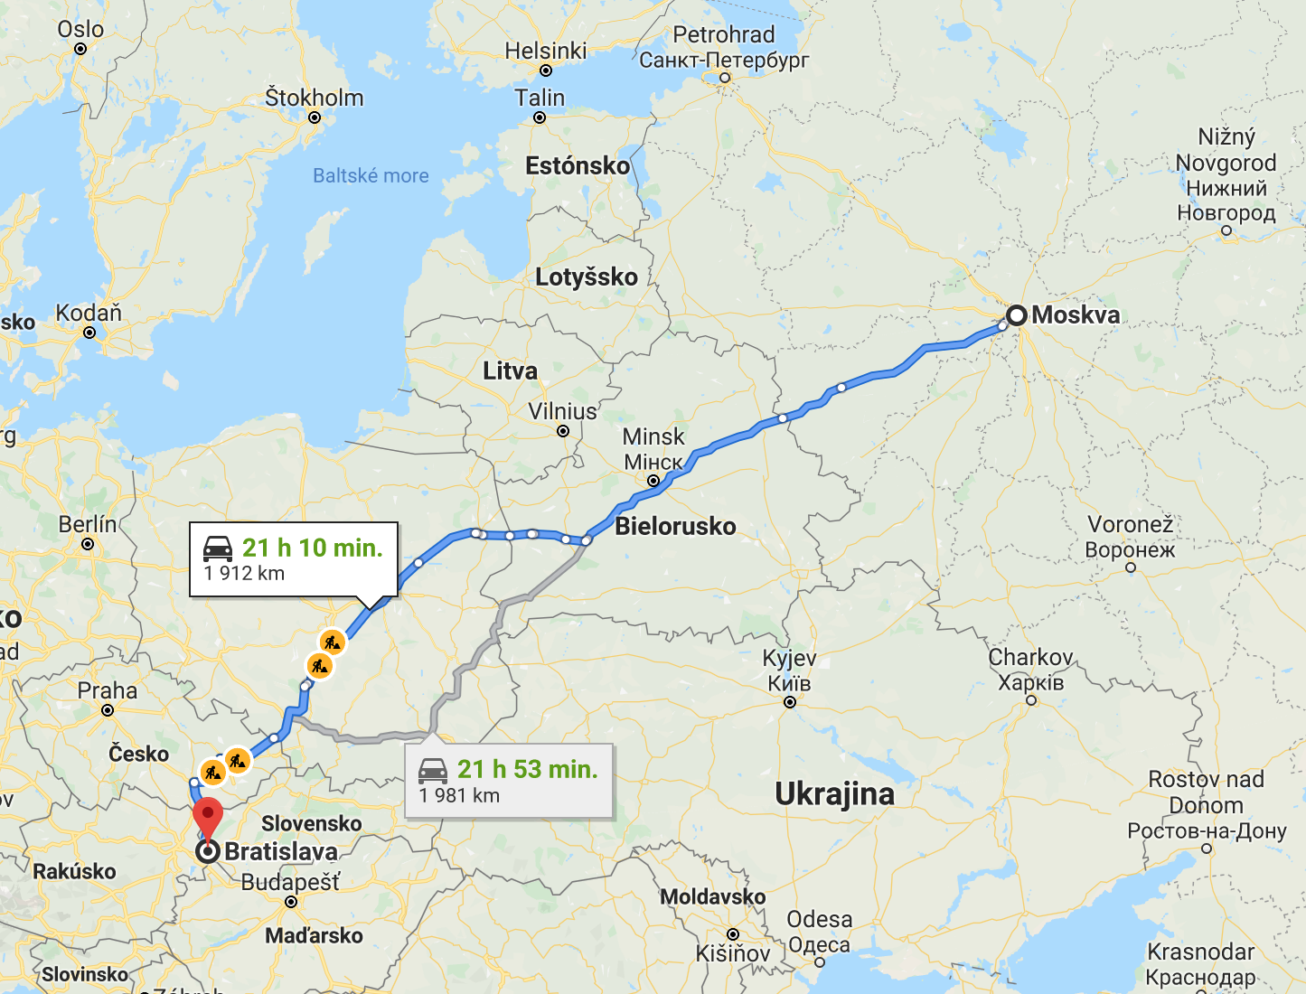
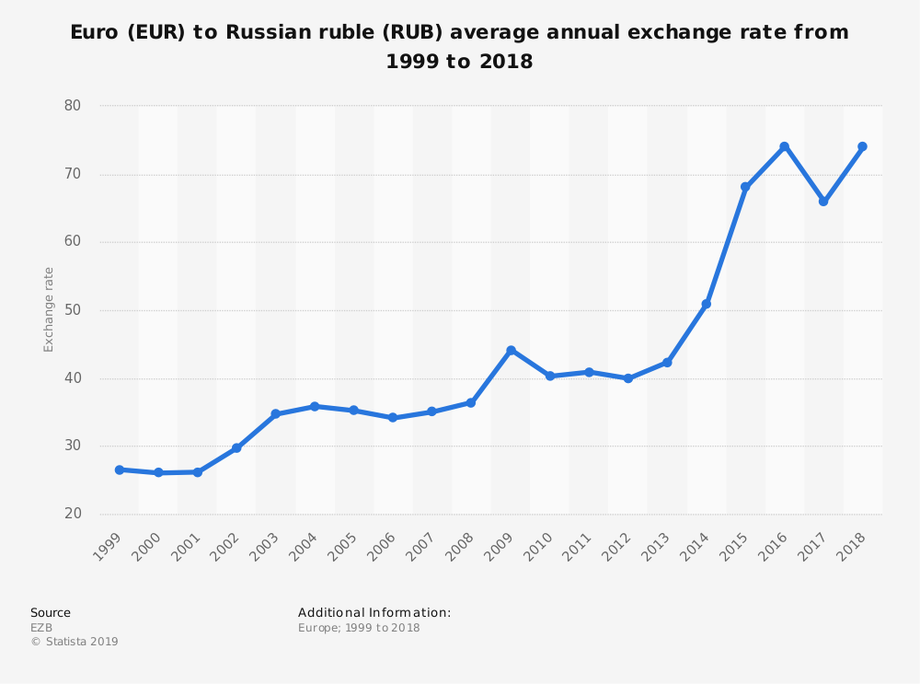
Výhody dovozu tovarov z Ruska
+ Kúpna sila eura
+ Pohodnlá logistika
+ Popularita a nízka cena ruských tovarov
2

Slide 3
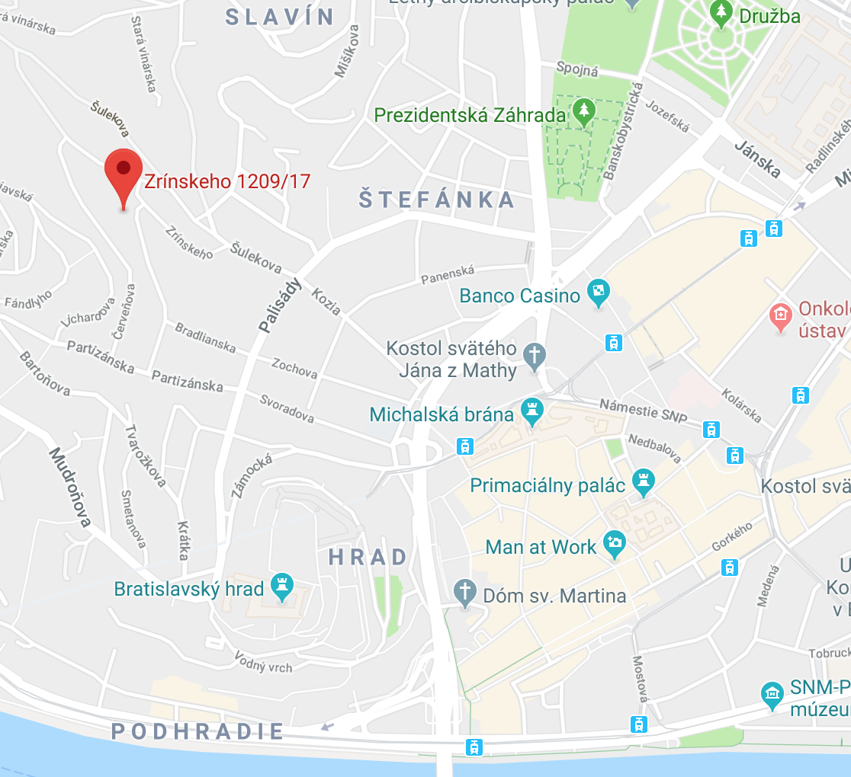
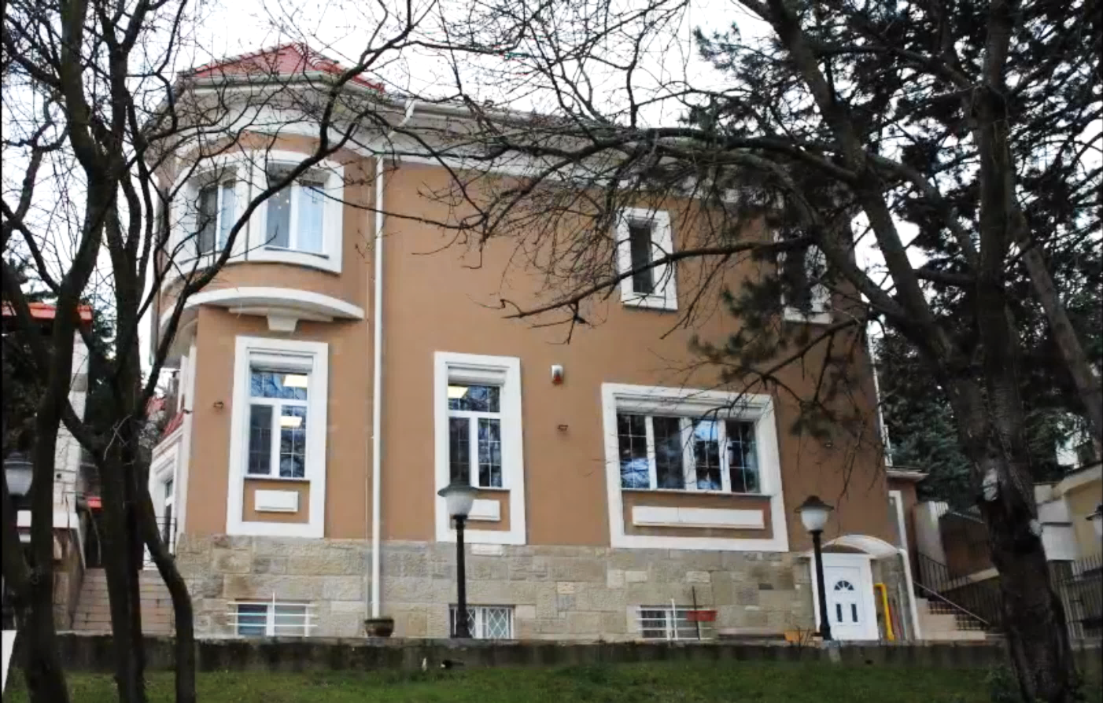
Obchodné zastupiteľstvo RF v SR
Zrínskeho 17
81 103 Bratislava
tel. + 421 2 5441 4024
e-mail: ozrf@mail.ru
facebook.com/TradeSlovakia/
Mgr. Alexej Duchanin
mob. +421 944 712 157
e-mail: ozrf.duchanin@mail.ru
linkedin.com/in/dukhanin/
3

Slide 4
Naše služby
1. Výber ruských výrobcov a dodávateľov požadovaného tovaru
2. Nadviazanie prvého kontaktu, požiadanie vzoriek a prezentačných materiálov
3. Prevernie finančných ukazovateľov a spoľahlivosti ruskej spoločnosti
4. Výpočet dovozného cla, ceny tovaru DDP
5. Organizácia dodávky tovaru, výber partnerov v dodávateľskom reťazci
6. Pomoc pri vybavení colných procedúr
4

Slide 5
Najperspektívnejšie tovary pre e-shopy
1. Oblečenie, obuv, spotrebný tovar, rýchloobrátkový spotrebný tovar
2. Kozmetika
3. Športové vybavenie
4. Šperky, hodinky
5. Detské hračky
6. Domáca chémia
~2.5%
~7.5%
~6.5%
~3.0%
~5.0%
~3.5%
5

Slide 6
Zrínskeho 17
81 103 Bratislava
tel. + 421 2 5441 4024
e-mail: ozrf@mail.ru
facebook.com/TradeSlovakia/
Mgr. Alexej Duchanin
mob. +421 944 712 157
e-mail: ozrf.duchanin@mail.ru
linkedin.com/in/dukhanin/

